Slide 1

ГЕОМЕТРИЯ
8 класс
ТЕМА:
ПРАКТИЧЕСКИЕ ЗАДАНИЯ И ПРИМЕНЕНИЯ

Slide 2
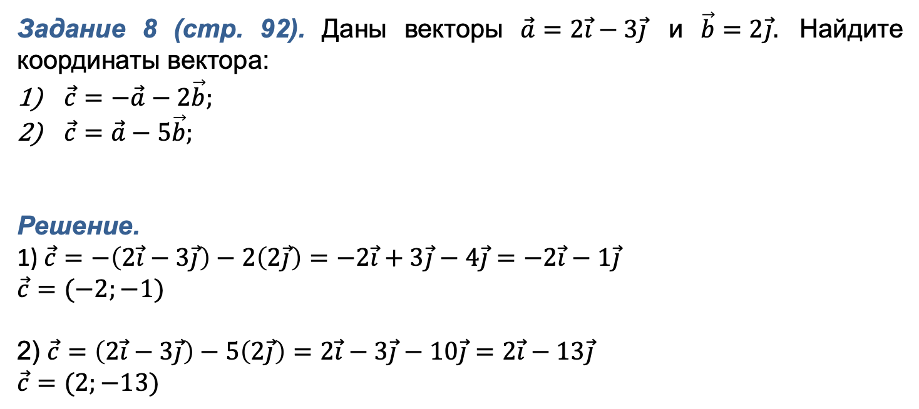
ПРОВЕРКА САМОСТОЯТЕЛЬНОЙ РАБОТЫ
Задание 8 (стр. 92). Даны векторы $\vec{a}=2\vec{i}−3\vec{j}$ и $\vec{b}=2\vec{j}.$ Найдите координаты вектора:
$\vec{c}=−\vec{a}−2\vec{b};$
$\vec{c}=\vec{a}−5\vec{b};$
Решение.
1) $\vec{c}=−\left(2\vec{i}−3\vec{j}\right)−2\left(2\vec{j}\right)=−2\vec{i}+3\vec{j}−4\vec{j}=−2\vec{i}−1\vec{j}$
$\vec{c}=(−2;−1)$
2) $\vec{c}=\left(2\vec{i}−3\vec{j}\right)−5\left(2\vec{j}\right)=2\vec{i}−3\vec{j}−10\vec{j}=2\vec{i}−13\vec{j}$
$\vec{c}=(2;−13)$

Slide 3
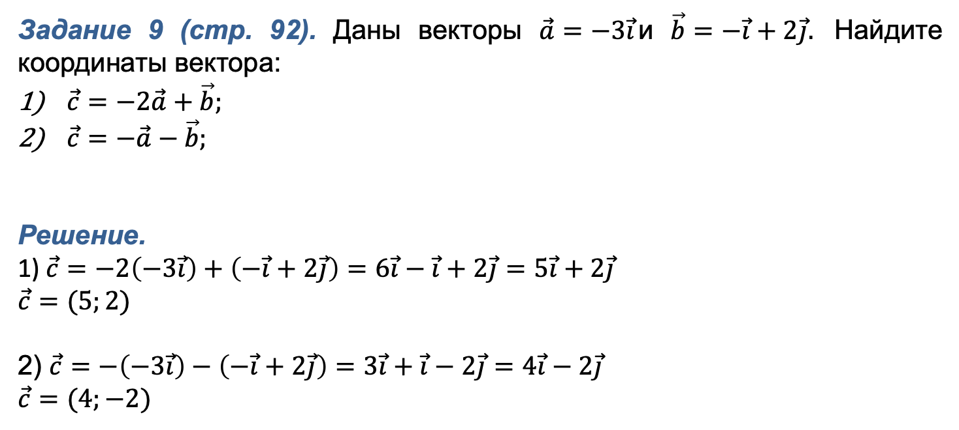
ПРОВЕРКА САМОСТОЯТЕЛЬНОЙ РАБОТЫ
Задание 9 (стр. 92). Даны векторы $\vec{a}=−3\vec{i}$и $\vec{b}=−\vec{i}+2\vec{j}.$ Найдите координаты вектора:
$\vec{c}=−2\vec{a}+\vec{b};$
$\vec{c}=−\vec{a}−\vec{b};$
Решение.
1) $\vec{c}=−2\left(−3\vec{i}\right)+\left(−\vec{i}+2\vec{j}\right)=6\vec{i}−\vec{i}+2\vec{j}=5\vec{i}+2\vec{j}$
$\vec{c}=(5;2)$
2) $\vec{c}=−\left(−3\vec{i}\right)−\left(−\vec{i}+2\vec{j}\right)=3\vec{i}+\vec{i}−2\vec{j}=4\vec{i}−2\vec{j}$
$\vec{c}=(4;−2)$

Slide 4
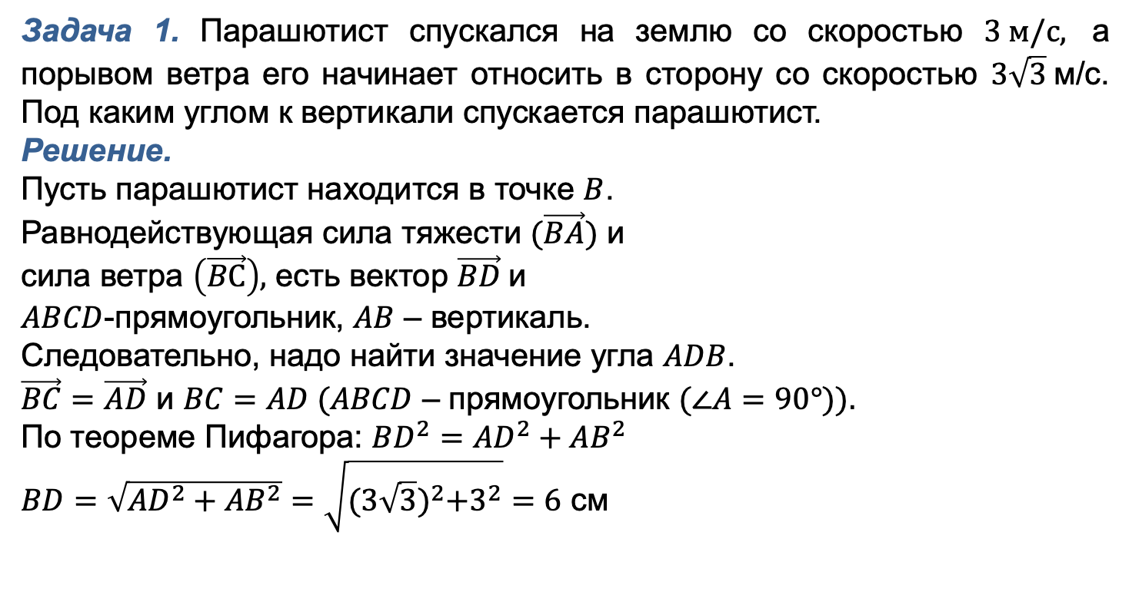
ЗАДАЧИ НА ПРАКТИЧЕСКИЕ ПРИМЕНЕНИЯ ВЕКТОРОВ
Задача 1. Парашютист спускался на землю со скоростью $3 м/с,$ а порывом ветра его начинает относить в сторону со скоростью $3\sqrt{3}$м/с. Под каким углом к вертикали спускается парашютист.
Решение.
Пусть парашютист находится в точке $B$.
Равнодействующая сила тяжести $(\vec{BA})$ и
сила ветра $\left(\vec{BС}\right),$ есть вектор $\vec{BD}$и
$ABCD$-прямоугольник, $AB$ – вертикаль.
Следовательно, надо найти значение угла $ADB$.
$\vec{BC}=\vec{AD}$ и $BC=AD (ABCD$ – прямоугольник $(∠A=90°)).$
По теореме Пифагора: ${BD}^{2}={AD}^{2}+{AB}^{2}$
$BD=\sqrt{{AD}^{2}+{AB}^{2}}=\sqrt{{(3\sqrt{3})}^{2}+3^{2}}=6$ см

Slide 5
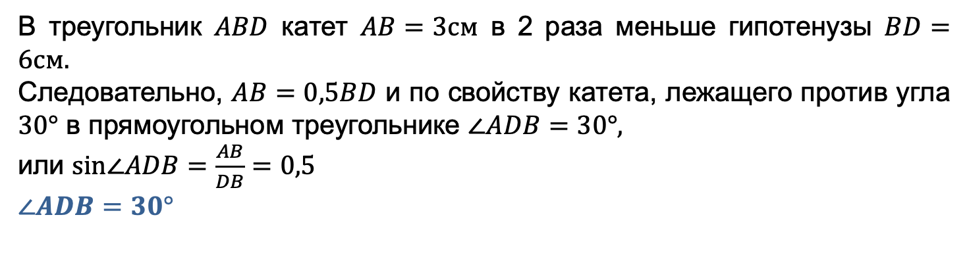
ЗАДАЧИ НА ПРАКТИЧЕСКИЕ ПРИМЕНЕНИЯ ВЕКТОРОВ
В треугольник $ABD$ катет $AB=3см$ в 2 раза меньше гипотенузы $BD=6см.$
Следовательно, $AB=0,5BD$ и по свойству катета, лежащего против угла $30°$ в прямоугольном треугольнике $∠ADB=30°,$
или $sin∠ADB=\frac{AB}{DB}=0,5$
$∠ADB=30°$

Slide 6
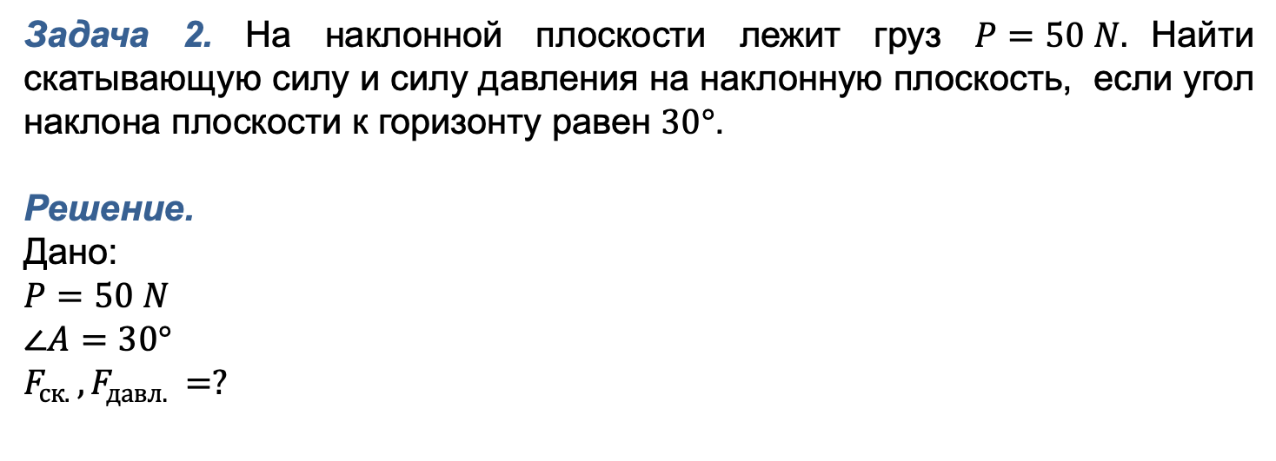
ЗАДАЧИ НА ПРАКТИЧЕСКИЕ ПРИМЕНЕНИЯ ВЕКТОРОВ
Задача 2. На наклонной плоскости лежит груз $P=50 N.$Найти скатывающую силу и силу давления на наклонную плоскость, если угол наклона плоскости к горизонту равен $30°$.
Решение.
Дано:
$P=50 N$
$∠A=30°$
$F_{ск. }, F_{давл. }=?$

Slide 7
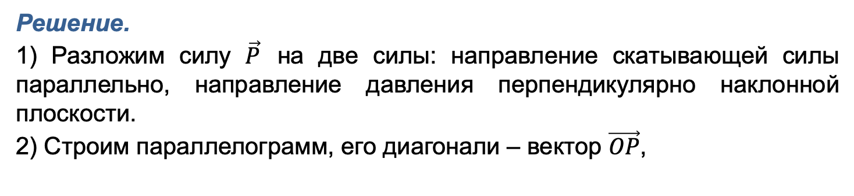
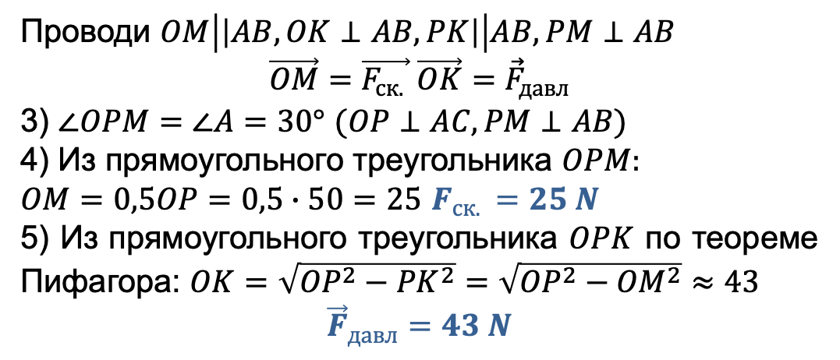
ЗАДАЧИ НА ПРАКТИЧЕСКИЕ ПРИМЕНЕНИЯ ВЕКТОРОВ
Решение.
1) Разложим силу $\vec{P}$ на две силы: направление скатывающей силы параллельно, направление давления перпендикулярно наклонной плоскости.
2) Строим параллелограмм, его диагонали – вектор $\vec{OP}$,
Проводи $OM\left|\left|AB, OK⊥AB, PK\right|\right|AB, PM⊥AB$
$$\vec{OM}=\vec{F_{ск. }} \vec{OK}={\vec{F}}_{давл}$$
3) $∠OPM=∠A=30°$ $(OP⊥AC, PM⊥AB)$
4) Из прямоугольного треугольника $OPM:$
$OM=0,5OP=0,5∙50=25$ $F_{ск. }=25 N$
5) Из прямоугольного треугольника $OPK$ по теореме Пифагора: $OK=\sqrt{{OP}^{2}−{PK}^{2}}=\sqrt{{OP}^{2}−{OM}^{2}}≈43$
$${\vec{F}}_{давл}=43 N$$

Slide 8

ЗАДАНИЯ ДЛЯ САМОСТОЯТЕЛЬНОГО РЕШЕНИЯ
Тест № 3
На стр. 99

